Slide 1

基于 REACT， REDUX 和 WEBPACK 的
前端优化方案
答辩人
史安琪
专 业
软件工程
指导教师
邢熠

Slide 2
1
选题背景
background of selected topic
目录
2
相关技术
Related technologies
CONTENTS
3
原型设计及实现
Design & implementation
4
优化效果评估
Optimization effect evaluation

Slide 3
01
选题背景
前端开发技术的发展时间相对较短，但是发展速度却非常快，并且技术的迭代也十分迅速
Notes:
前端这个词也是近年来开始兴起的，追其根本，就要从

Slide 4
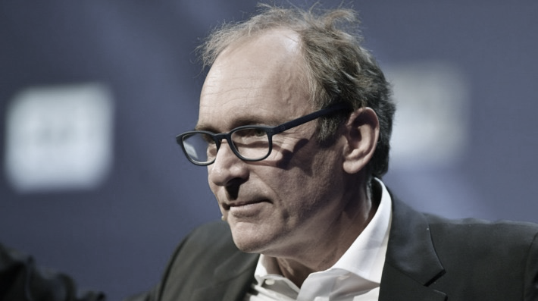
1991年
Tim Berners-Lee
公开提及HTML

Slide 5

1994年
Netscape公司推出了
Navigator1.0

Slide 6
1995年
JavaScript 横空出世
JavaScript

Slide 7


1999年
W3C组织了正式发布
HTML4.0 版本

Slide 8

2006年
jQuery 1.0版本发布

Slide 9



2008年
随着第一版Chrome发布，
V8引擎也正式发布

Slide 10
2009年
瑞安·达尔 结合V8引擎
完成了Node.js

Slide 11

发展时间相对较短
发展速度却非常快
技术迭代也十分迅速
涉及范围广

Slide 12
面临的挑战
用户的需求越来越复杂
企业之间的竞争越来越大
网站的开发周期越来越短
用户对体验的要求越来越高

Slide 13
02
相关技术
通过React、Redux和Webpack框架的深度整合和性能优化

Slide 14



2
相关技术
React
Redux
Webpack
用于网页 UI 的构建
虚拟DOM
组件化思维
单向数据流
管理应用数据
函数式编程思维
解决复杂业务逻辑
代码的合并、压缩、混淆
缓存优化
前端自动化构建，
热更新调试

Slide 15
03
原型设计及实现
优化网页的性能和质量，在更小的打包体积下极大提升网站的响应速度和兼容性。

Slide 16


3
设计及实现
搭建开发环境

Slide 17
3
设计及实现
概述
B/S架构
单页web应用（SPA）
前后端分离
RESTful API
自动化测试及持续集成
自动化构建及部署

Slide 18
3
设计及实现
安装NPM依赖
开发依赖 43 个
运行依赖 16 个

Slide 19

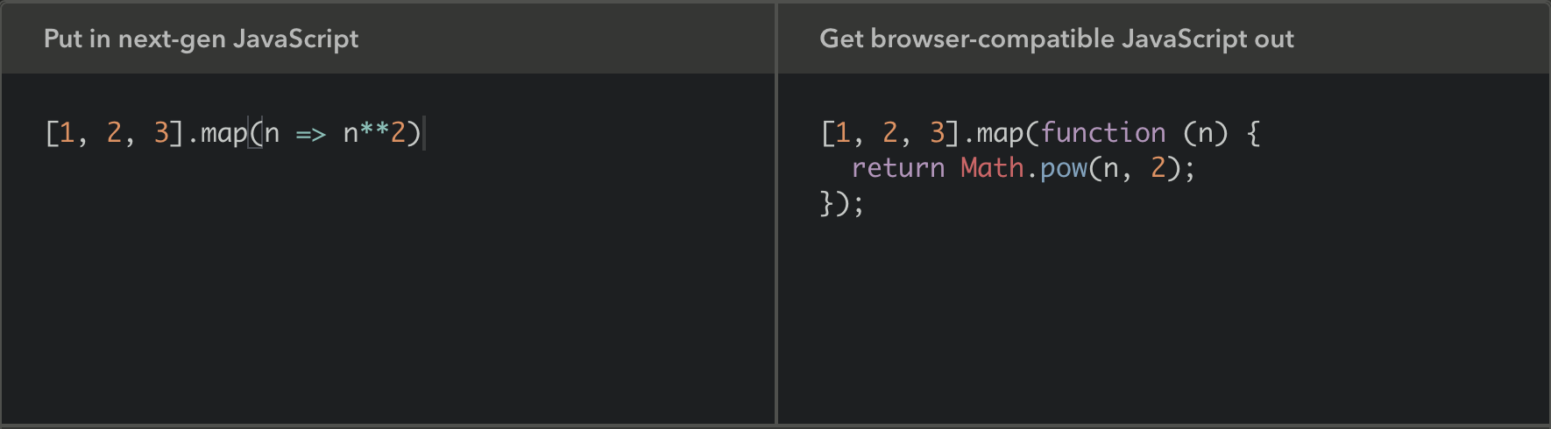
3
设计及实现
用 babel 兼容 ES6+ 规范

Slide 20


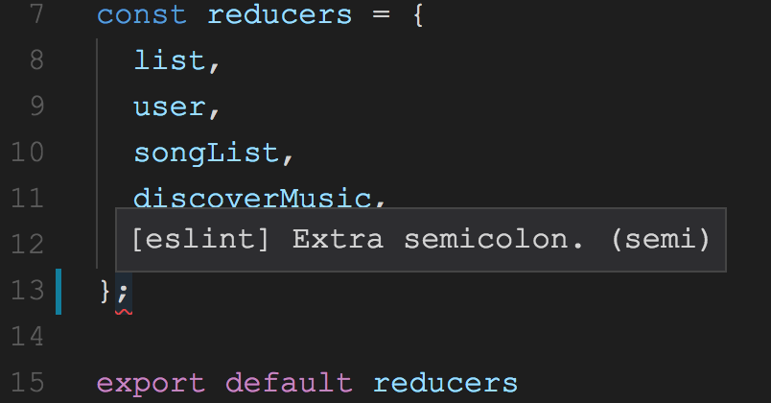
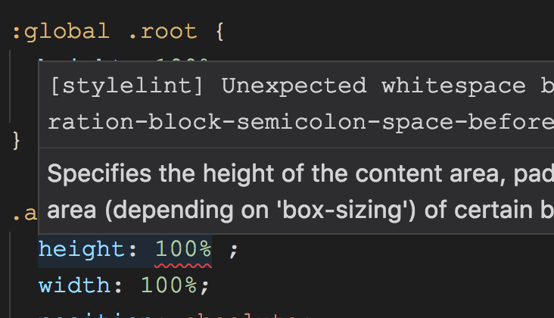
3
设计及实现
用eslint & stylelint对代码静态检查
eslint-plugin-standard
stylelint-config-standard

Slide 21


3
设计及实现
CSS 优化
normalize.css
PostCSS
CSS-Modules
跨浏览器的高度一致性
保护有用的浏览器默认样式
修复浏览器自身的bug
提前使用先进的 CSS 特性
更佳的 CSS 可读性
提供 200 多个插件
解决CSS全局作用域问题
健壮并且扩展方便

Slide 22
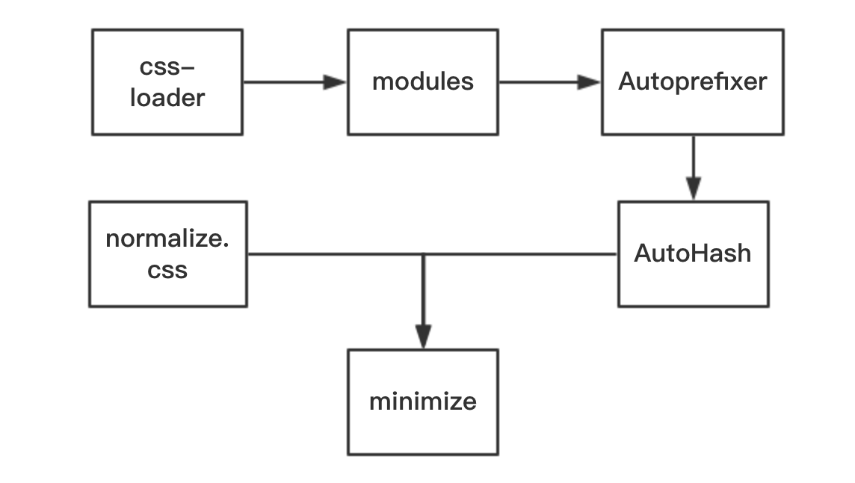
3
设计及实现
CSS 处理流程

Slide 23
3
设计及实现
Webpack 性能优化
开发环境
生产环境
可视化分析项目依赖
自动添加hash优化缓存
分离打包CSS和JavaScript
压缩混淆JavaScript
开启热模块替换
生成source map
分离第三方库

Slide 24
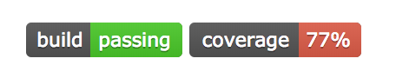
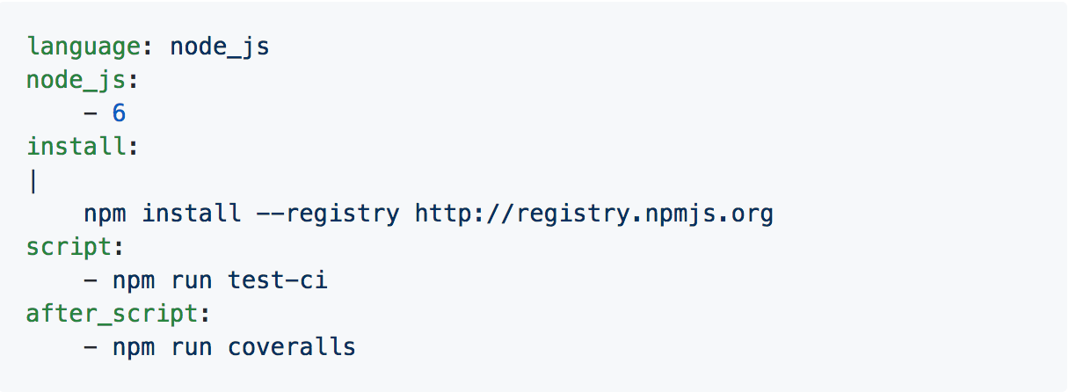
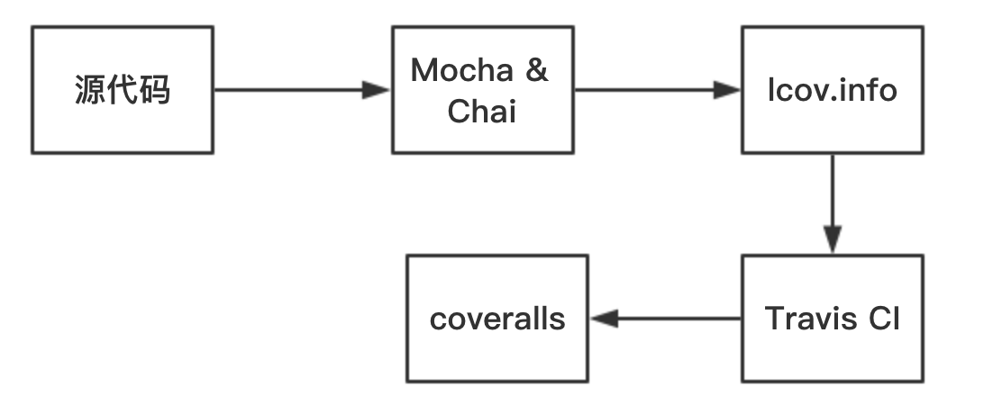
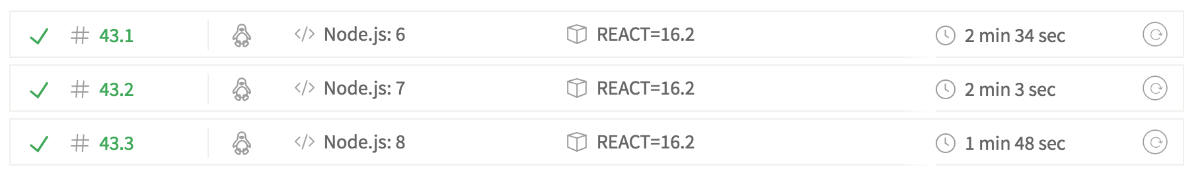
3
设计及实现
自动化测试及持续集成

Slide 25







3
设计及实现
自动化构建及部署
normalize.css
Iconfont
Chai
Mocha
Post-CSS
stylelint
React
Webpack
Babel
Eslint
react-router
Redux
Travis CI

Slide 26
04
效果评估
减少50%以上文件大小，网络请求的数量可以从几十个下降到几个，网站的响应速度提升3-4秒

Slide 27
4
效果评估
测试项 |  | 优化前 | 优化后 | 结果
lighthouse测试 | 性能 | 36 | 69 | 提升33分
 | 最佳实践 | 75 | 81 | 提升6分
打包大小 | CSS | 149Kb | 30Kb | 减少79.87%
 | JS | 1279Kb | 550Kb | 减少57.00%
 | 全部（包括图片） | 1439.53Kb | 675Kb | 减少53.11%
网络请求数 |  | 17个 | 5个 | 减少12个
响应速度 （10次平均） |  | 7.32s | 5.21s | 平均下降2.11s

Slide 28
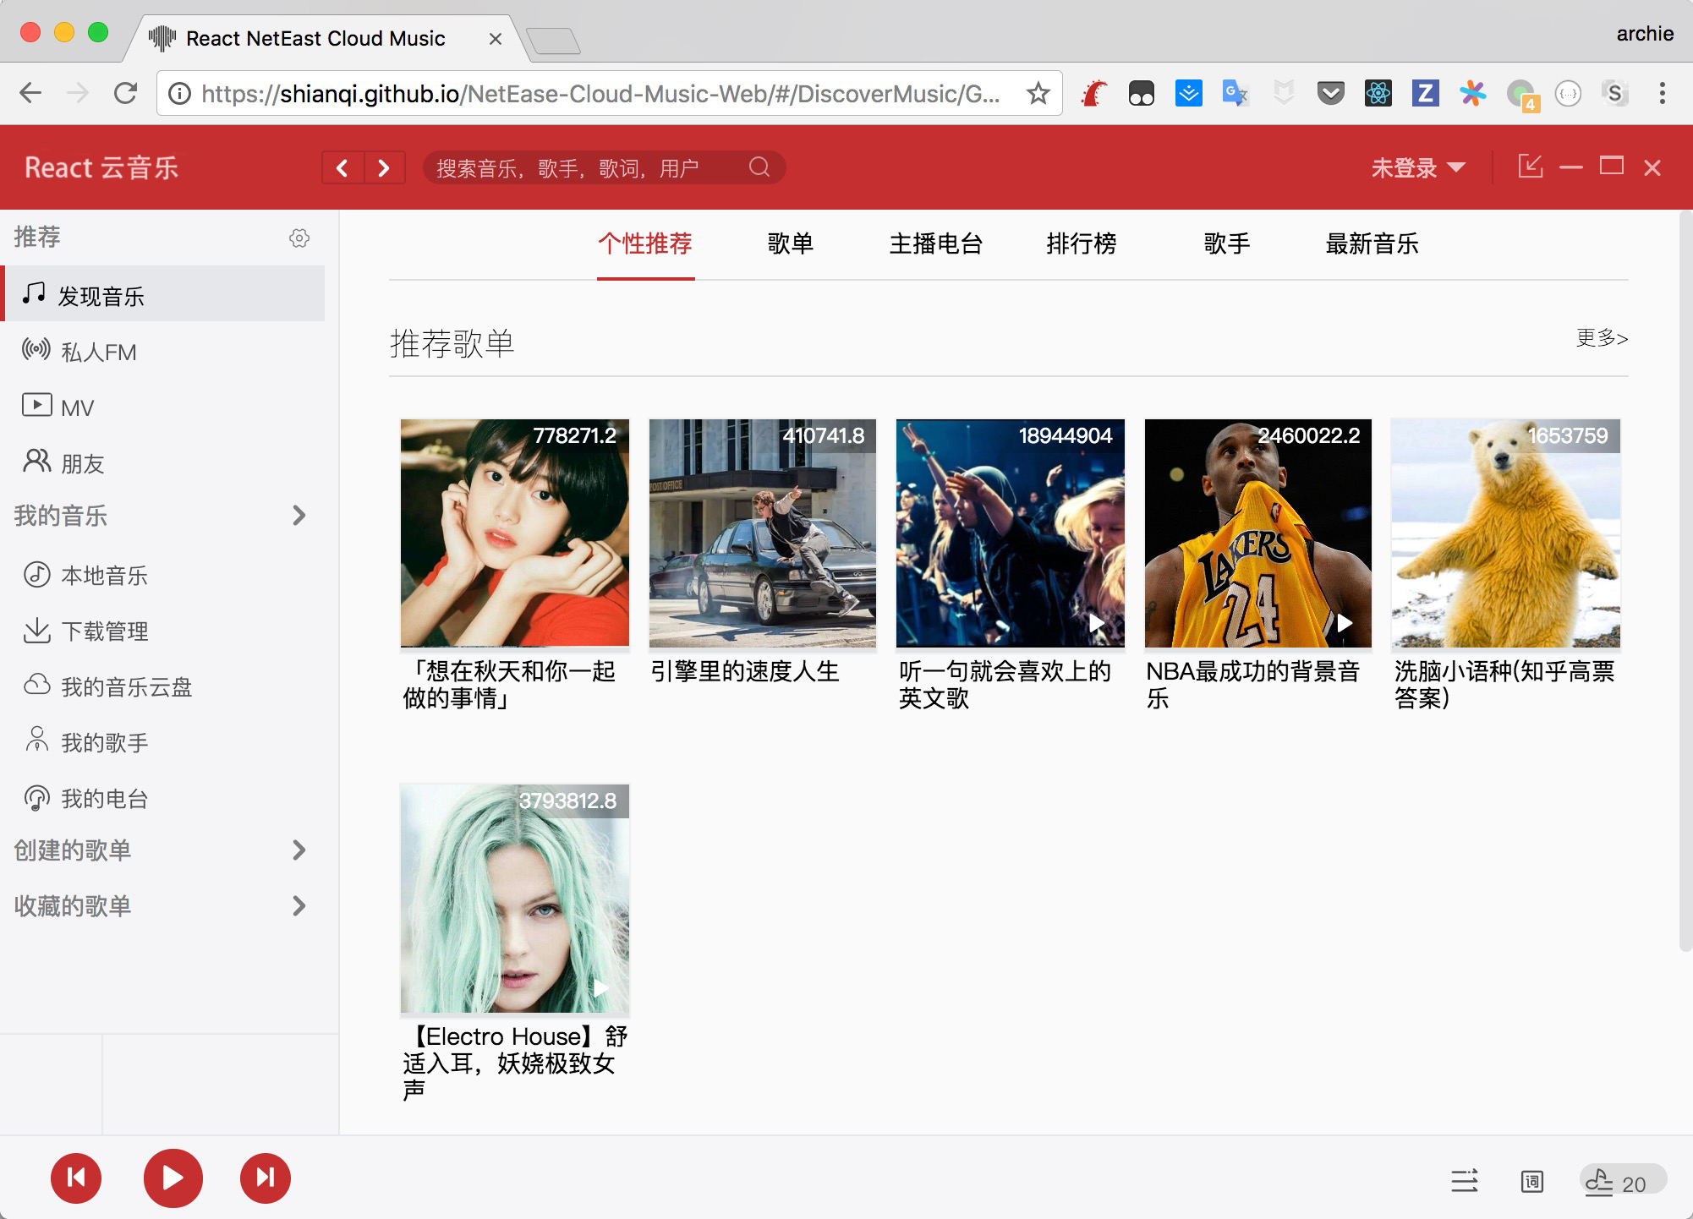
4
效果评估

Slide 29
感谢聆听
Thanks for attending
this presentation.

